Slide 1
Transitie en jongerenzorg
Karsten Vanden Wyngaert, PhD
Transitiecoördinator

Slide 2
Transfer of Transitie
Transfer
Abrupte overgang
Transitie
Geleidelijke en geplande overgang

Slide 3
Verschil in zorg?
Pediatrische zorg
Ouder-kind zorg
Holistisch en multidisciplinair
Zorgondersteuning nodig
Gedeelde verantwoordelijkheid
Zorg voor volwassenen
Individuele zorg
Ziekte-georiënteerde zorg (unidisciplinair)
Zelfzorg
Patiënt-verantwoordelijkheid

Slide 4
Gevolgen van Transfer
↓ Gezondheidstoestand - eGFR, HbA1c, therapietrouw
↑ Hospitalisaties en afstoting
↓ Psychologisch welzijn - angst, zelfzorg, verantwoordelijkheidszin
↓ Tevredenheid & vertrouwen in zorgteam
↑ Loss-to-follow-up - 23% van AYAs (Data: België - cardio)
↓ Aanwezigheid consultaties - 98% → 61%
↓ Aantal consultaties per jaar - 3.6 → 2.7
Doktershopping - 52% verandert ≥1 keer

Slide 5
Cijfers UZ Gent
↓ 1400 consultaties (20% )

Slide 6
Cijfers UZ Gent (ruwe data)
16-25 jaar
57.381 contacten (=230/dag)
Alle poliklinieken, behalve:
Reproductieve geneeskunde
Psychiatrie
Klinische biologie/Labo
Sportgeneeskunde
16-18 jarigen die voor transitie staan
N (patiënten) = 17.009
16-18 jarigen die levenslange opvolging nodig hebben (polikliniek geassocieerd met chronische zorg
e.g., BAS, Nefro, Cardio, Endocrino)
N = 8.147
26-35 jaar
74.543 contacten (=298/dag)
Alle poliklinieken, behalve:
Reproductieve geneeskunde
Psychiatrie
Klinische biologie/Labo
Sportgeneeskunde
18 jarigen die de transfer maken (2019)
N = 2.423
Loss-to-follow-up
N = 557

Slide 7
Barrières en Facilitators
Barrières
Gebrek aan:
Tijd
Financiële middelen
Gebrek aan:
Protocollen en coördinatie
Expertise
Facilitators (NICE guidelines)
Gezamenlijke consultatie
(vroegtijdige) planning
Transitiecoördinator / case manager
Transitieportfolio (o.b.v. de noden, mogelijkheden & stabiliteit)
Educatie van patiënt en zorgverlener

Slide 8
Initiatie
Opvolgen en assessment
Plannen
Transitie
Transfer
Informatie aanleveren aan ouders/kind
Opvolgen ontwikkeling
en
‘Transition Readiness’
Zorgplan opstellen
input/noden AYA
Input ouders
Rolbespreking
Transitieportfolio
Educatie en workshops
Graduele zorgtransfer
Autonomie
Peers
Kennismaking polikliniek
Volledige transfer
Stabiele conditie
Evaluatiegesprek
12-14
14-18
16-25
16-25
18-35
Of
Op aangeven kinderarts
GO = goedkeuring AYA EN arts
GO = goedkeuring ouders EN kinderarts
Kinderen
AYAs
Volwassenen
Kinderarts
Kinderarts
Arts
1x

Slide 9
Innovatieve aanpak UZ Gent
Ziekenhuisbreed
Centrale coördinator en transitie-verpleegkundigen
Hoe?
Via een breed gedragen aanpak o.b.v. een transitie-portfolio

Slide 10
Steunaanvraag Transitie
Ontwikkelen transitieportfolio:
Educatief materiaal
Duurzaam
Op maat van de jongeren (differentiëren tussen leeftijden) en ouders
Efficiënt jongeren bereiken:
Creatief & aantrekkelijk
Hedendaags & hip
Groot bereik:
Congressen en workshops
Nederlands, Frans en Engels

Slide 11
Ontwikkeling materiaal
Fase 1: Inhoud aanleveren aan kunstenaars (Design for Impact)
Fase 2: Co-creatie workshop
I) Leefwereld schetsen
II) Voorstelling idee kunstenaars & feedback
III) Unaniem gedragen concept
Fase 3: Uitwerking
Fase 4: Voorstelling en finalisatie
Fase 5: Disseminatie (via UGent en UZGent)
Offerte LUCA school of arts 12.100 euro
Productiekosten (variabel) 4.840 euro
Disseminatie (variabel) 12.800 euro

Slide 12
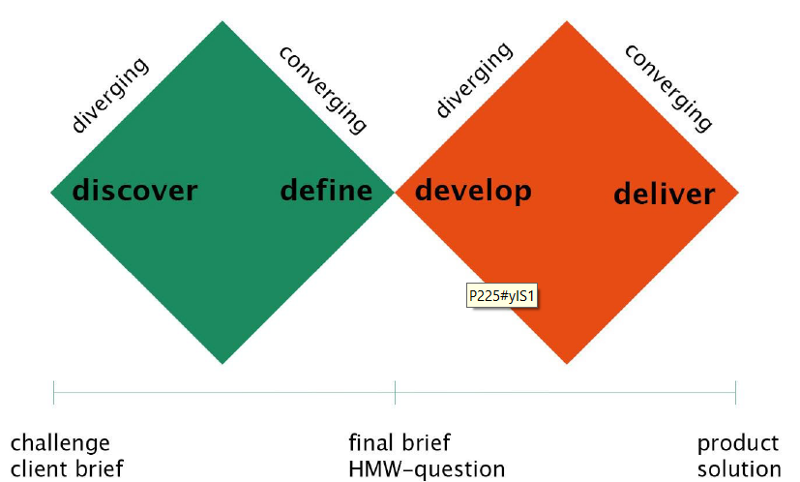
Ontwikkeling materiaal
oktober-november
2022
december
2022
januari-februari
2023
maart-mei
2023

Slide 13
Beoogde doelstellingen
Verbeteren kwaliteit van de zorg:
↓ loss-to-follow-up
↑ gezondheidstoestand, kennis en autonomie
↑ tevredenheid van geleverde zorg
↑ psychologisch welzijn
Garantie continuïteit zorg
Maatschappelijke impact:
↑ ‘awareness’ van jongerenzorg
Uitsparen gezondheid-economische kosten
Vlaanderen profileren als referentie-gemeenschap in jongerenzorg

Slide 14
KARSTEN VANDEN WYNGAERT, PHD
TRANSITIECOÔRDINATOR

